Slide 1
Тема: «Понятие защиты информации и режима секретности. Меры по обеспечению режима конфиденциальности»
ВГУИТ
Выполнил: Студент 2-го курса Розенберг Вадим
Руководитель: Зиновьева Вера Владимировна
Воронеж 2022

Slide 2

ВВЕДЕНИЕ
Защите важной информации, не подлежащей разглашению, приходится уделять большое внимание как частным лицам, так и многим фирмам. Утечка секретных сведений оборачивается потерей клиентов и снижением доходов. Злоумышленники могут овладеть ценной информацией, нанести урон репутации граждан, получить доступ к банковским счетам, частным и государственным секретным документам. Для защиты конфиденциальной информации, предотвращения ее использования в незаконных или преступных целях используют технические средства.

Slide 3

ПОНЯТИЕ ЗАЩИТЫ ИНФОРМАЦИИ
Информационная безопасность, как и защита информации, задача комплексная, направленная на обеспечение безопасности, реализуемая внедрением системы безопасности. Проблема защиты информации является многоплановой и комплексной и охватывает ряд важных задач. Проблемы информационной безопасности постоянно усугубляются процессами проникновения во все сферы общества технических средств обработки и передачи данных и, прежде всего, вычислительных систем.

Slide 4

ПОНЯТИЕ РЕЖИМА СЕКРЕТНОСТИ
Режим секретности – совокупность требований, правил, организационных технических мер, направленных на сохранение сведений, составляющих государственную тайну (статья 26 Закона Российской Федерации от 21.07.1993 № 5485-1 «О государственной тайне»).

Slide 5

РЕЖИМЫ СЕКРЕТНОСТИ
Режим секретности устанавливает единый порядок в стране. Разрабатывает сведения, составляющие государственную и служебную тайны.
Для них определена цель: предотвратить утечки закрытой информации по агентурным каналам.

Slide 6
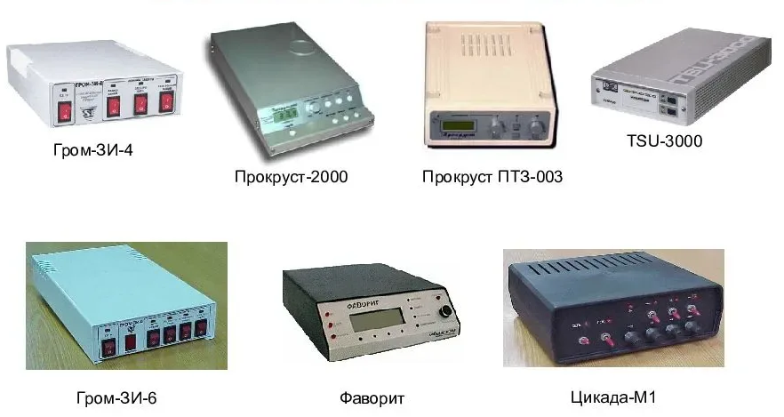
ОРГАНИЗАЦИОННЫЕ СРЕДСТВА ЗАЩИТЫ ИНФОРМАЦИИ
В решении задач организационного обеспечения информационной безопасности предприятия важную роль играют организационные средства защиты информации. Под организационными средствами защиты информации понимается комплекс мероприятий, планируемых и осуществляемых в целях организации внутриобъектового режима.
Многофункциональные устройства защиты информации

Slide 7

КОНФИДЕНЦИАЛЬНОСТЬ
Конфиденциальная информация, как и государственная тайна, относится к информации ограниченного доступа. Согласно указу Президента РФ от 6 марта 1997 г. № 188 «Об утверждении перечня сведений конфиденциального характера», к видам информации конфиденциального характера относятся: персональные данные, коммерческая тайна, служебная тайна, профессиональная тайна.

Slide 8

МЕРЫ ПО ОБЕСПЕЧЕНИЮ РЕЖИМА КОНФИДЕНЦИАЛЬНОСТИ
Средства защиты секретной информации — это совокупность инженерно-технических, электрических, электронных, оптических и других устройств и приспособлений, приборов и технических систем, а также иных вещных элементов, используемых для решения различных задач по защите информации, в том числе предупреждения утечки и обеспечения безопасности защищаемой информации.

Slide 9
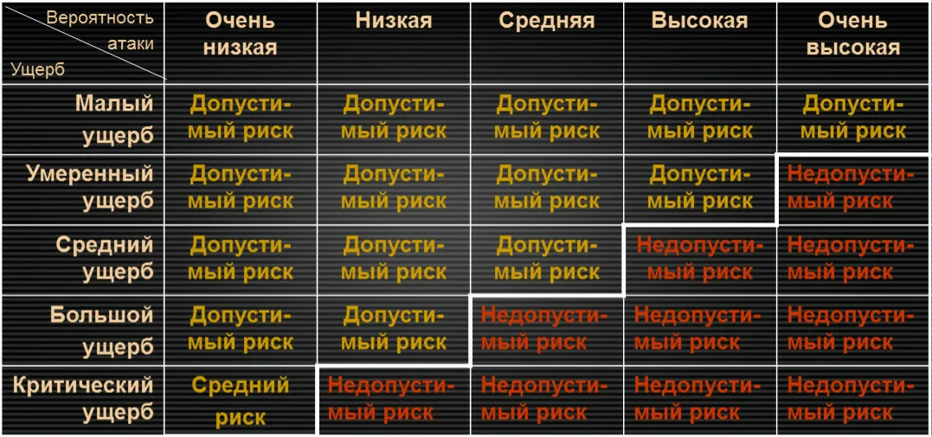
УРОВНИ ЗАЩИТЫ ИНФОРМАЦИИ
Сегодня же защита информации становится обязанностью каждого пользователя системы, что требует не только навыков обращения с системой безопасности, но и знаний о способах неправомерного доступа для предотвращения такового. Надежный контроль над информацией обеспечивает безопасность бизнеса, а также позволяет качественно и своевременно устранять ошибки, возникающие в течение производственных процессов, облегчая работу персонала.

Slide 10
ЗАКЛЮЧЕНИЕ
Наличие норм об ответственности, в том числе уголовной, может послужить работникам предостережением от нарушений в данной области, поэтому целесообразно подробно проинформировать всех сотрудников о последствиях нарушений. Хотелось бы надеяться, что создающаяся в стране система защиты информации и формирование комплекса мер по ее реализации не приведет к необратимым последствиям на пути зарождающегося в России информационно - интеллектуального объединения со всем миром.

